Slide 1
«Неолітична революція» на території України

Slide 2
Неолітична революція
Перехід від привласнюючих (мисливці та збирачі) до відтворюючих форм господарства
На теренах України – близько VII – V ст. до н.е.

Slide 3
Передумови
Потепління клімату
Розвиток збиральництва, його недостатність для виживання
Криза мисливського господарства

Slide 4
Поява сільського господарства
Теорії виникнення:
Теорія «оазисів»
Теорія «горбистих схилів»
Демографічна теорія

Slide 5
Поява сільського господарства
Перехід до осілого способу життя
Поява тваринництва
Поява нових знарядь праці
Використання тварин для обробітку землі

Slide 6
Зміни соціальної структури
Передумови для виникнення майнової нерівності
Одиниці суспільства – рід, фратрія, плем’я

Slide 7
Зміни у побуті
Поява керамічного посуду
Будинки з лози, очерету, глини
Ткацтво, плетіння

Slide 8
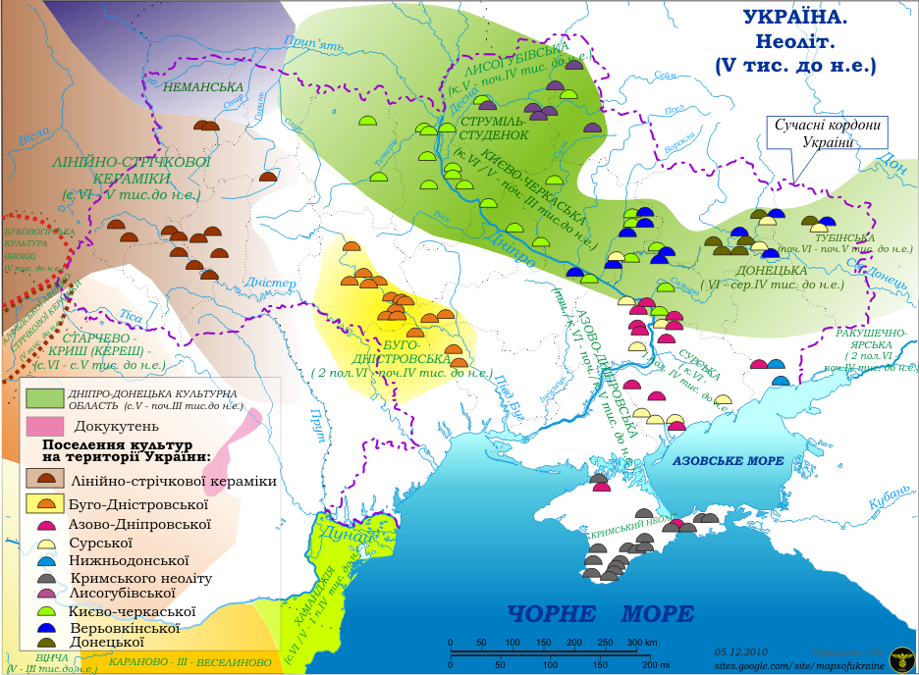
Культури епохи неоліту на території України

Slide 9
Культури епохи неоліту на території України
Дніпро-донецька культура
Культура лінійно-стрічкової кераміки
Буго-дністровська культура

